Slide 1
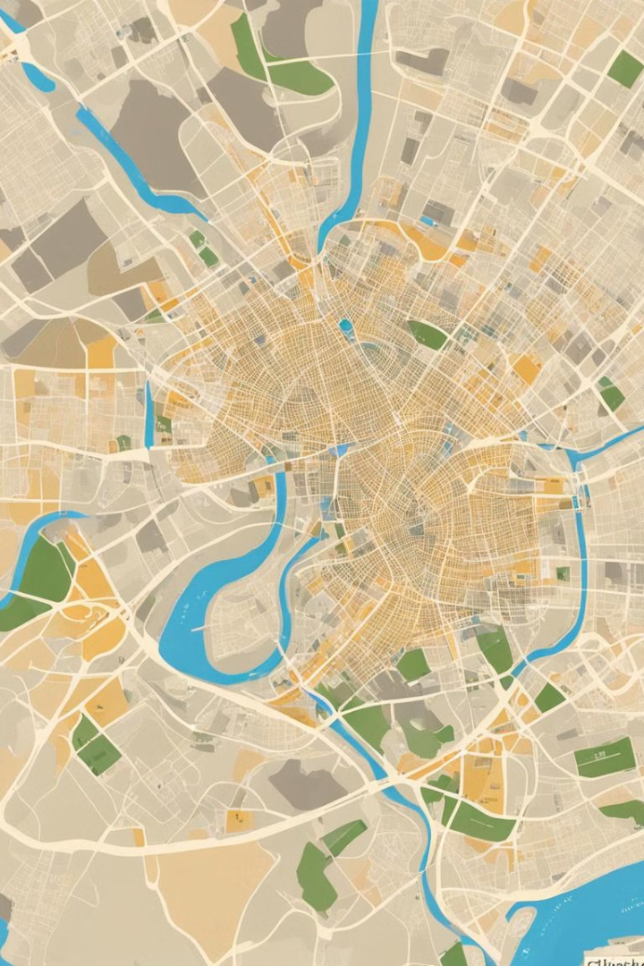
«ArtEkat»
Команда «Паргелий»

Slide 2
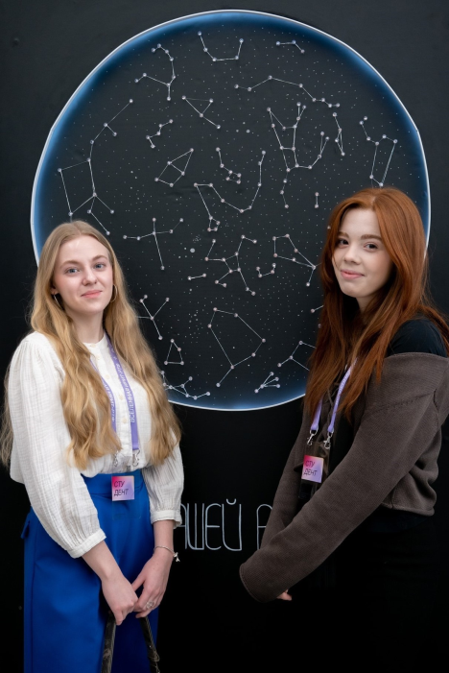
Наша команда
Паньшин Кирилл
Разработчик
Аникина Дарья
Дизайнер
Пивоварова Анна
Тимлид
Загидуллин Руслан
Аналитик
Григорьев Александр
Разработчик

Slide 3
Проблема
В наше время появилось достаточное количество арт-объектов. Но все они находятся в разных частях города. И нет единого сайта на котором были бы представлены арт-объекты с описанием и маршрутами, а также существовала бы фильтрация по типам арт-объектов.
3/20

Slide 4
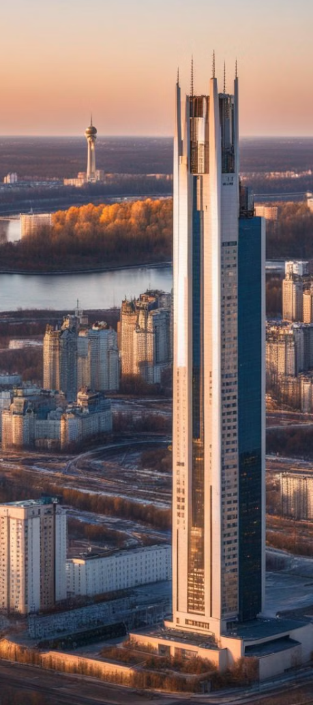
Что за сервис?
"ArtEkat" – сайт с интерактивной картой арт-объектов города Екатеринбурга, с описанием и готовыми маршрутами.
4/20

Slide 5
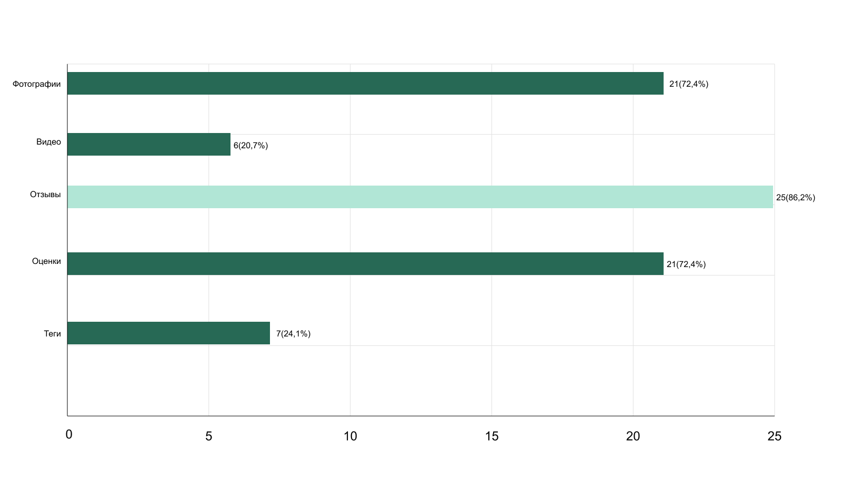
Анализ целевой аудитории
Какую информацию вы хотели бы иметь возможность добавить о арт-объектах?
5/20

Slide 6
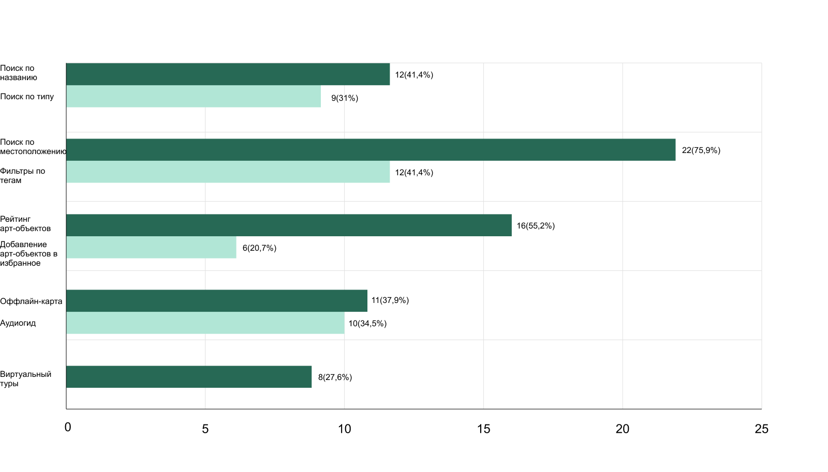
Анализ целевой аудитории
Какие функции вы хотели бы видеть в треке веб-страницы или приложения для информации по арт-объектам Екатеринбурга?
6/20

Slide 7
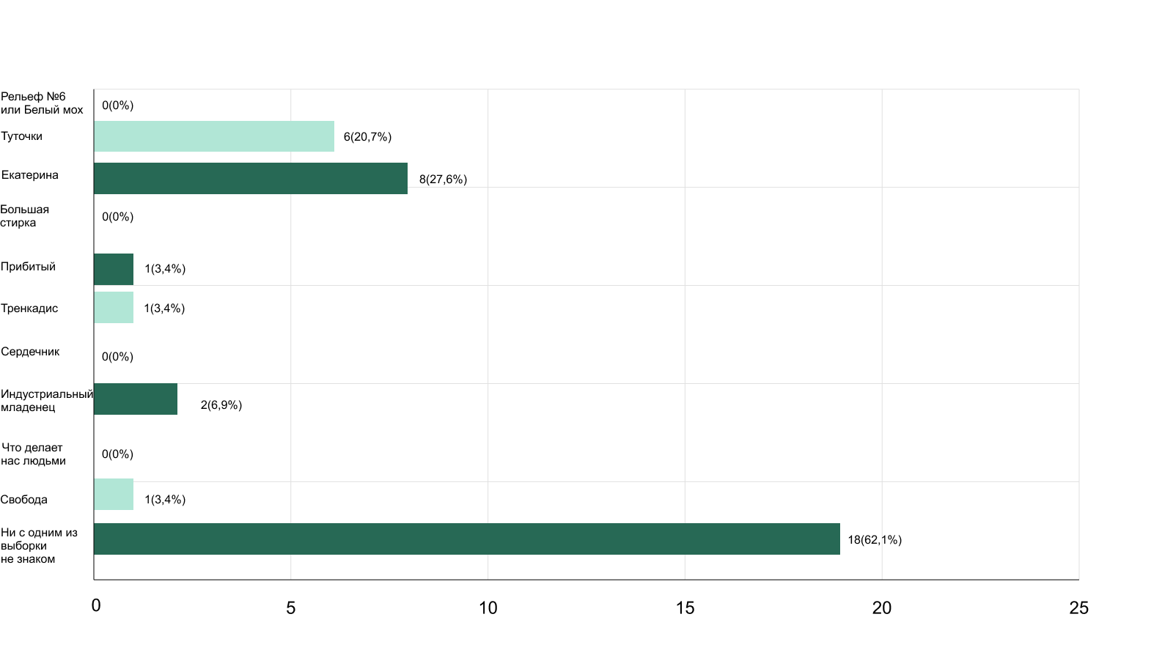
Анализ целевой аудитории
С какими арт-объектами вы знакомы?
7/20

Slide 8
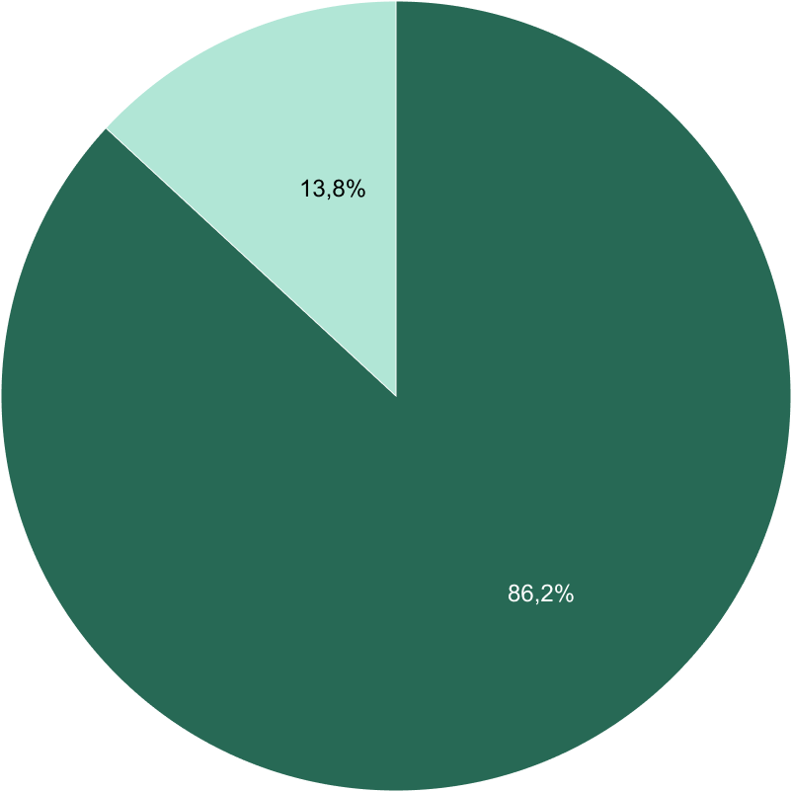
Анализ целевой аудитории
Вы знакомы со стенографией?
Нет
Да
8/20

Slide 9
Целевая аудитория
Нашей целевой аудиторией являются местные жители и туристы города Екатеринбурга, которые интересуются уличным искусством.
9/20

Slide 10
Аналоги проекта
+ Интуитивно понятный интерфейс
- Неподробная информация об арт-объектах
+ Большая база данных
- Отсутствие специализированных функций для поиска и изучения арт-объектов
+ Предоставляет информацию о культурных событиях, выставках и т.д.
- Невозможно прокладывать маршруты по арт-объектам
10/20

Slide 11
Задачи сервиса
1. Интерактивная карта
Помогает легко находить арт-объекты
2. Информативные описания
Предоставляют подробные сведения об объектах
3. Готовые маршруты
Удобные туры
4.Отзывы
Позволяют делиться впечатлениями
11/20

Slide 12
Функционал MVP
Минимальный функционал нашего проекта – это сайт, на котором можно будет построить маршрут от одного арт-объекта до другого, фильтровать карту по типам объектов, а также оставлять отзывы и знакомиться с описанием и историей достопримечательностей.
12/20

Slide 13
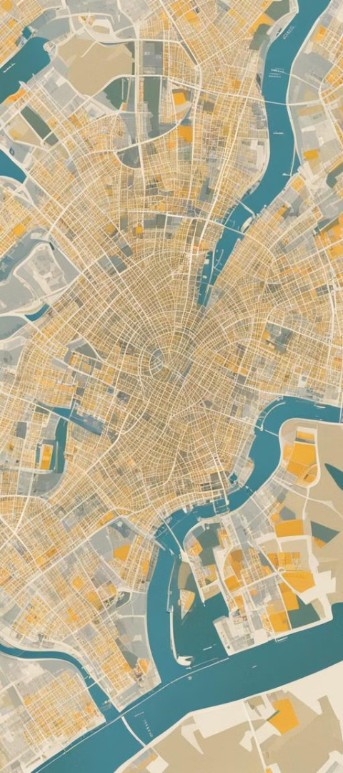
Техническое задание
1
Авторизация пользователей
2
Навигация
Интерактивная карта позволяет легко перемещаться между арт-объектами
3
Фильтры
Удобные фильтры помогают быстро найти интересующие достопримечательности
4
Описание
Подробные описания каждого арт-объекта с фотографией и информацией о его истории
5
База данных
Разнообразие достопримечательностей уже существующих на карте
13/20

Slide 14
.
Технологический стек
Front-End
Back-End
Место хранения
14/20

Slide 15
.
Технологический стек
Дизайн
15/20

Slide 16
.
Технологический стек
Отслеживание прогресса
16/20

Slide 17
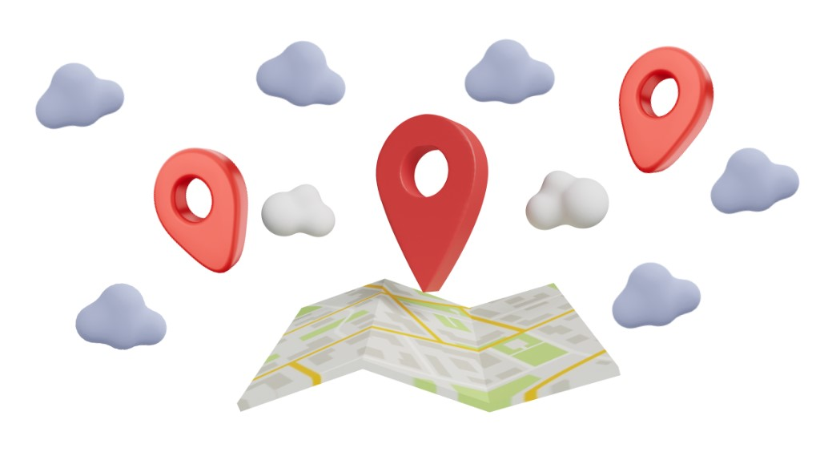
.
Демонстрация проекта
17/20

Slide 18
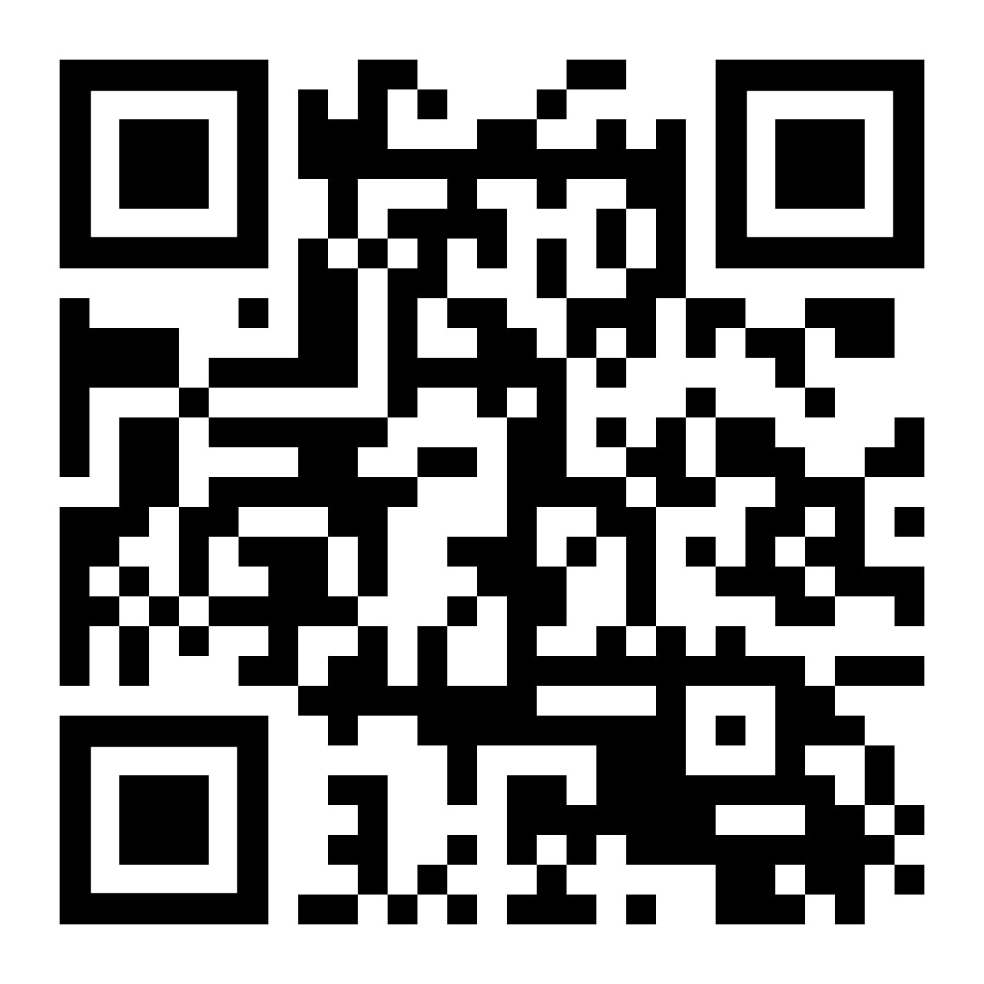
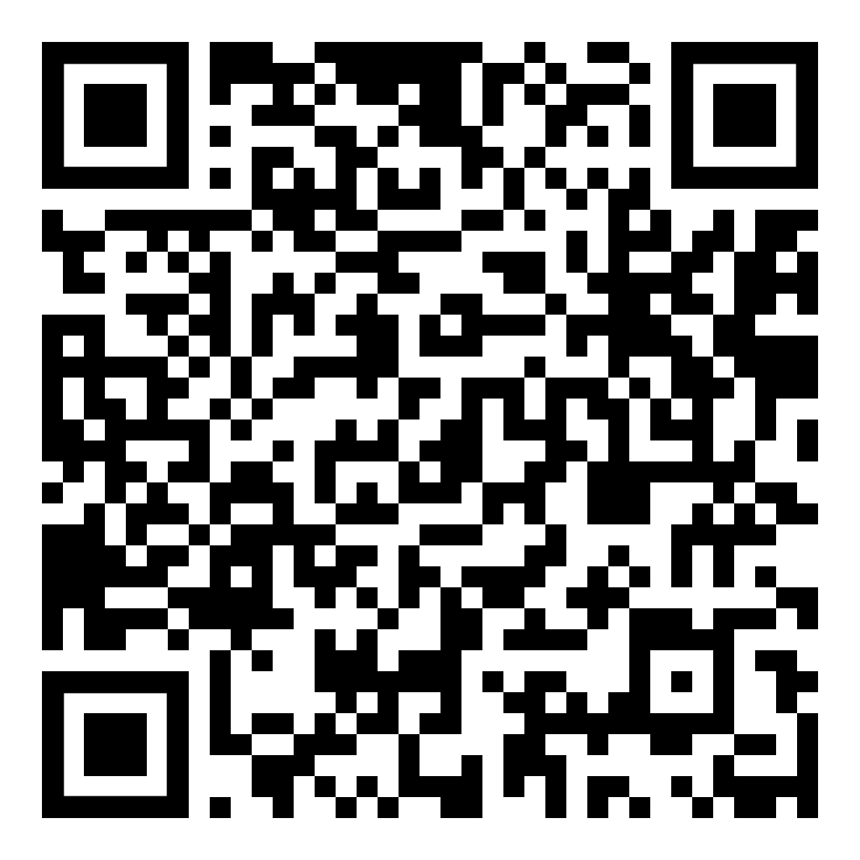
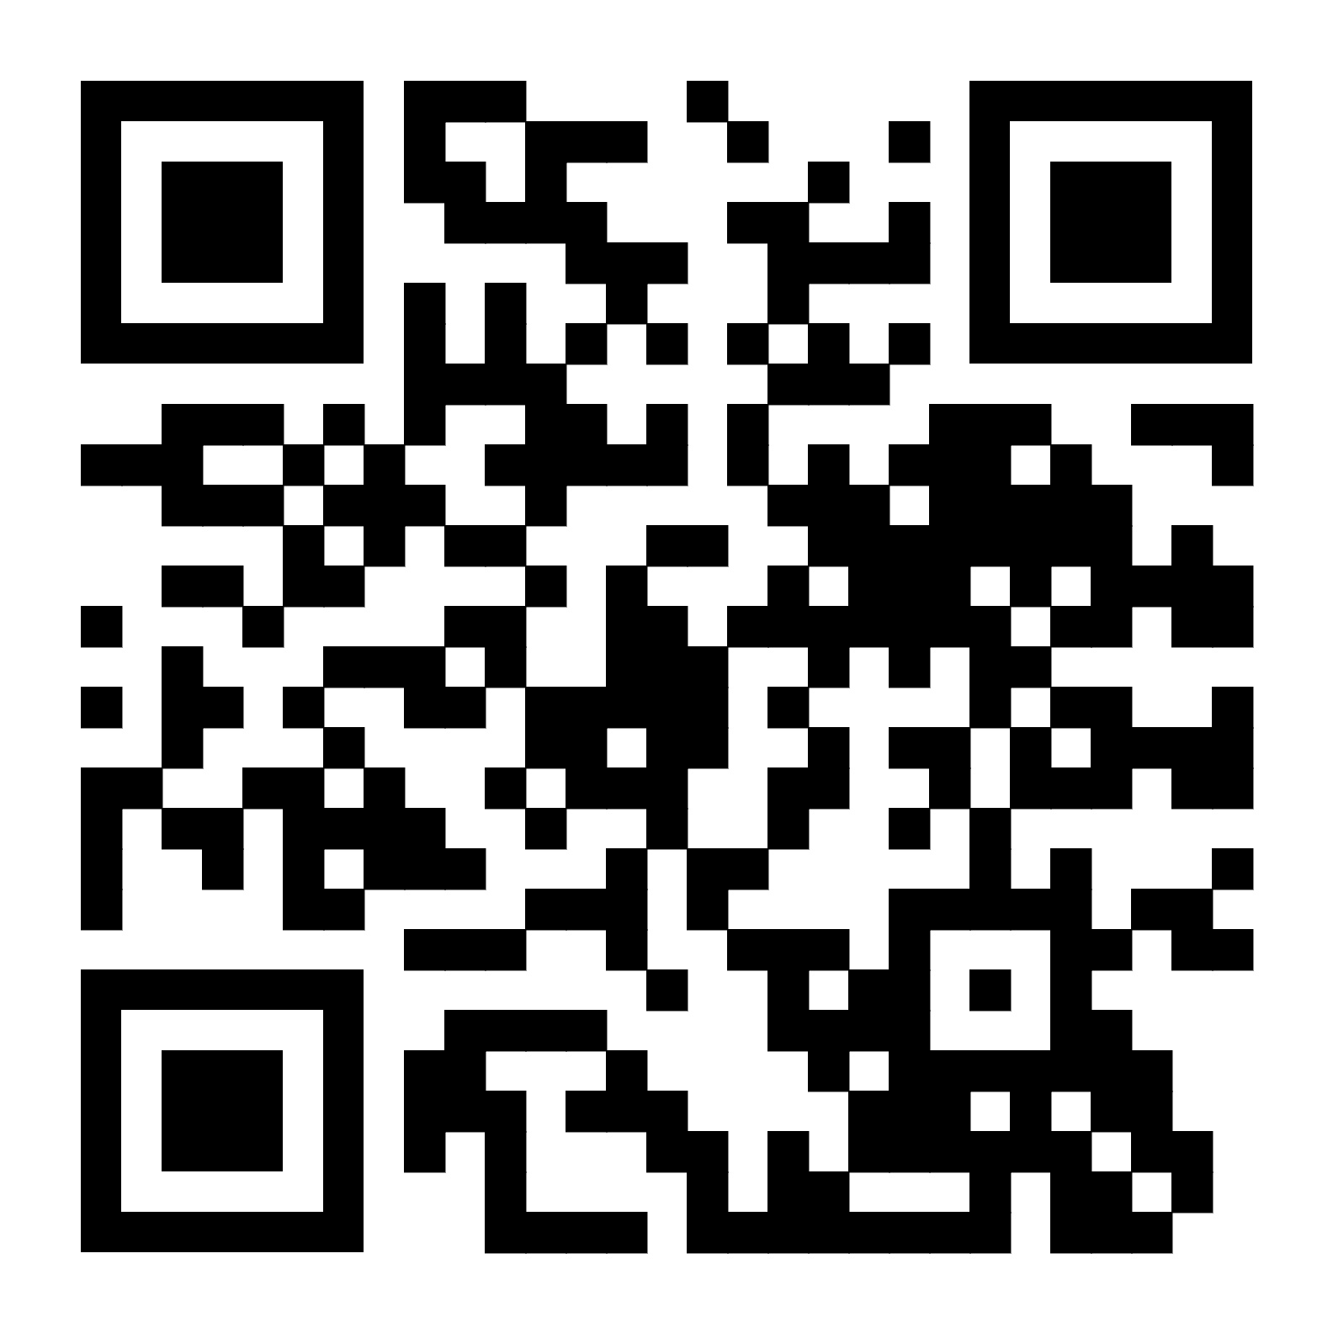
.
Ссылка на GitHub
Артефакты
Продукт
18/20

Slide 19
.
Наше будущее
1. Завершение разработки
Разработка мобильной версии
2. Обновление базы данных
Постоянное обновление информации о новых арт-объектах и изменения в уже существующих
3. Внедрение современных технологий
Дополнительная реальность, для более интерактивного взаимодействия с арт-объектами
4. Расширение географии
Добавление арт-объектов Свердловской области
19/20

Slide 20
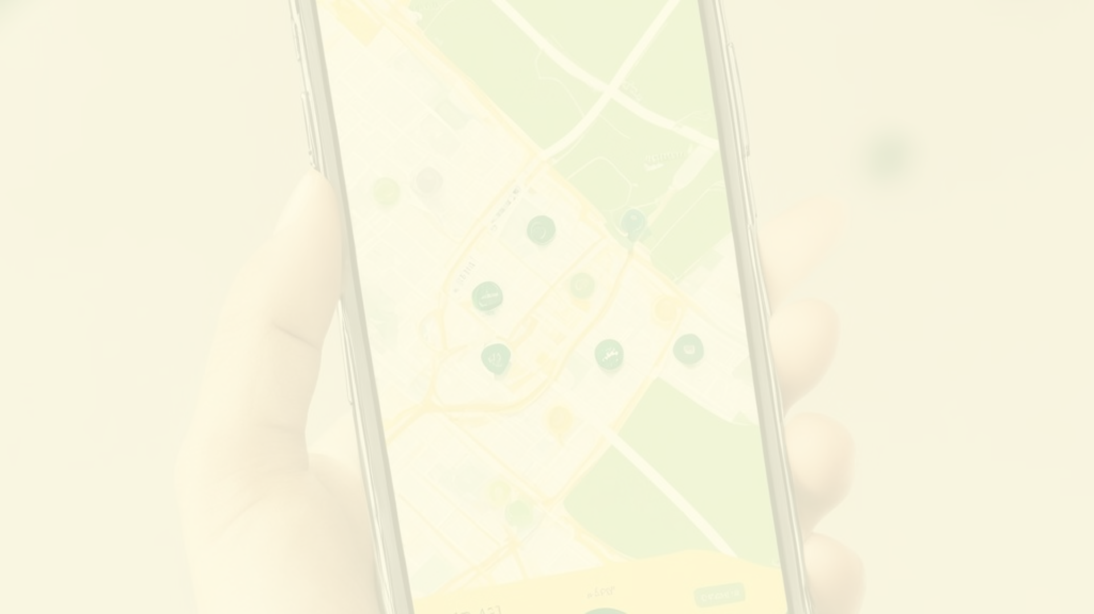
Паньшин Кирилл
Разработчик
Пивоварова Анна
Тимлид
Аникина Дарья
Дизайнер
Спасибо за внимание!
Команда «Паргелий»
Загидуллин Руслан
Аналитик
Григорьев Александр
Разработчик
20/20

